Slide 1
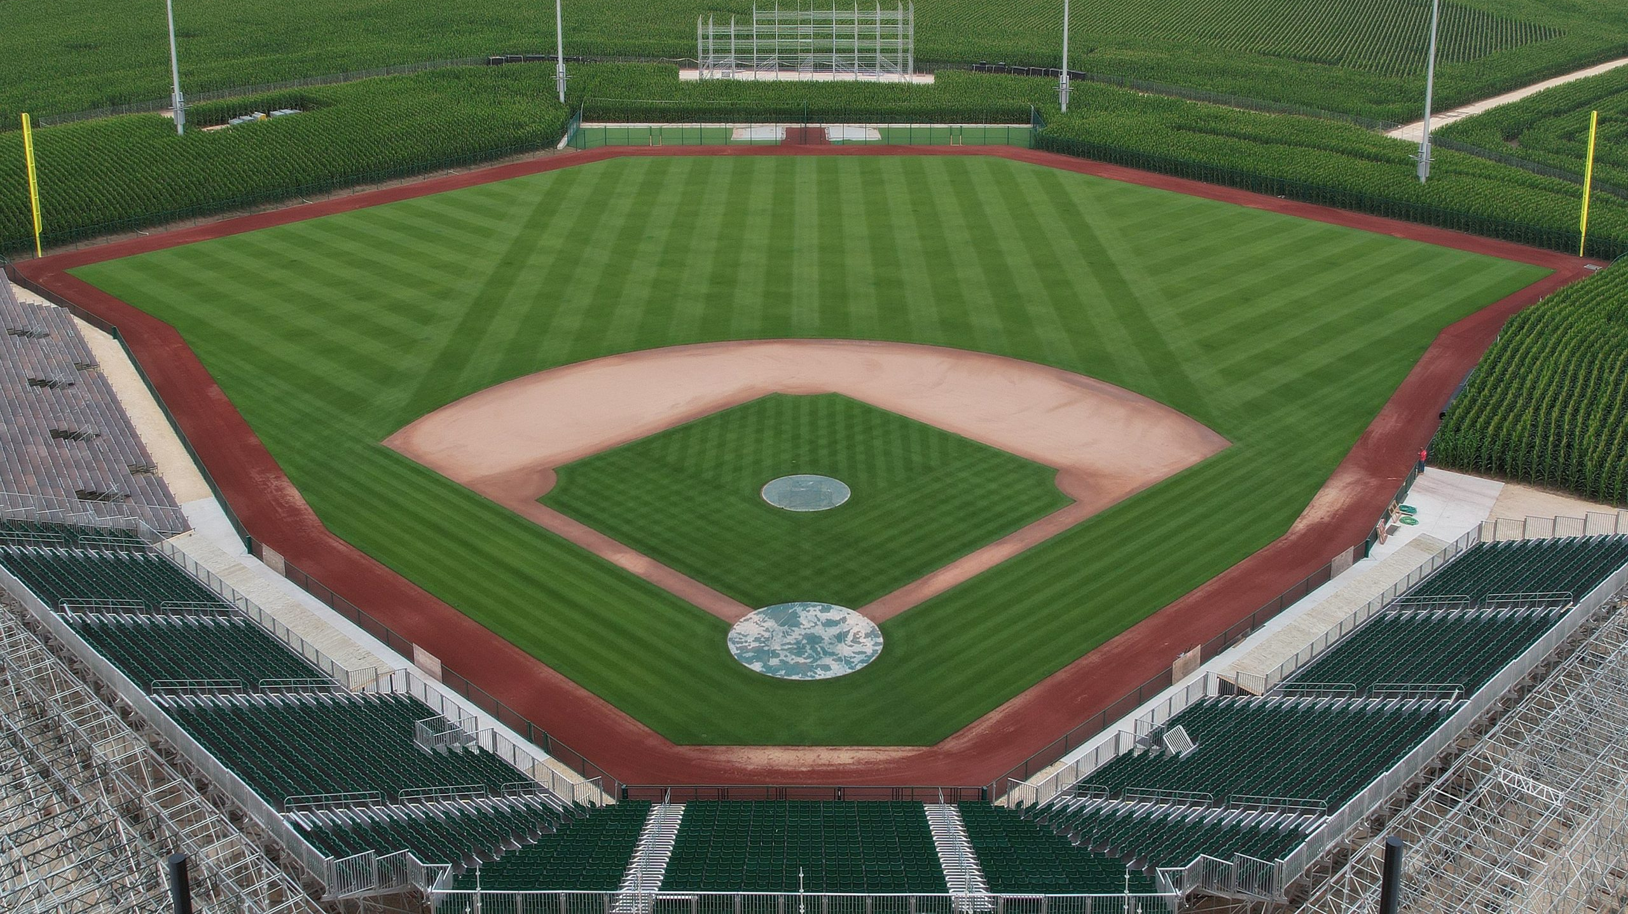
N4漢字野球
N4 Kanji beisbolas
始めましょう・PRADĖKIME

Slide 2
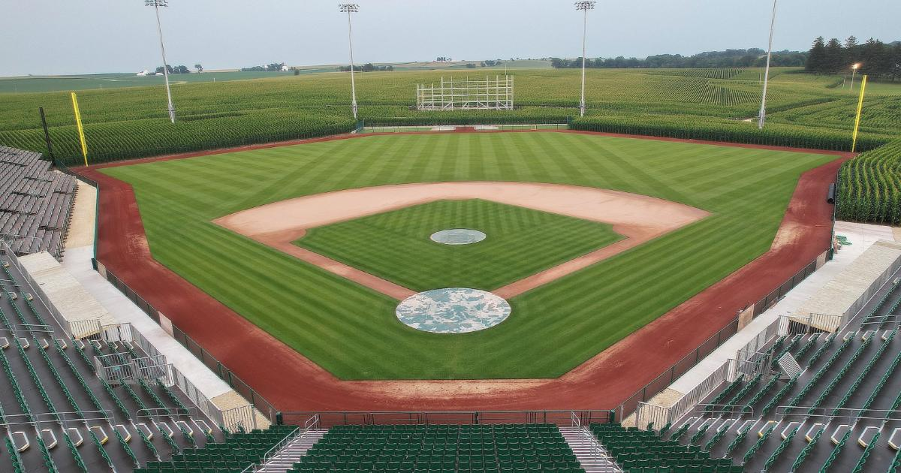
Apie žaidimą
お知らせ・・・
Šis žaidimas tikrina jūsų japonų kalbos hieroglifų (kanji) SKAITYMO (ne reikšmės) įgūdžius. Hieroglifai parinkti pagal JLPT egzamino N4 lygį. Skaitymas bus kana pavidalu, kad kuo tiksliau atkartoti garsus.
Žaidimas truks tol, kol praeisite visus sumaišytus hieroglifus arba vieną kartą suklysite.
Sėkmės!
このゲームではN4漢字の読み（訓読み・音読み）を試されます。カタカナ・ひらがなで答えします。すべての質問に答えるまで、ゲームは続きます。しかし、ミス一回したら、ゲーム終わります。頑張ってください！
次へ・TĘSTI

Slide 3
Pasiruošę? Spustelėkite mygtuką.
ボタンをクリックしてください。
始めましょう・PRADĖKIME
問題をシャッフル・SUMAIŠYTI KLAUSIMUS

Slide 4


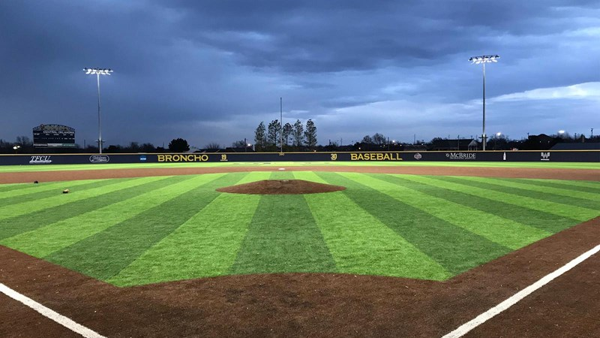
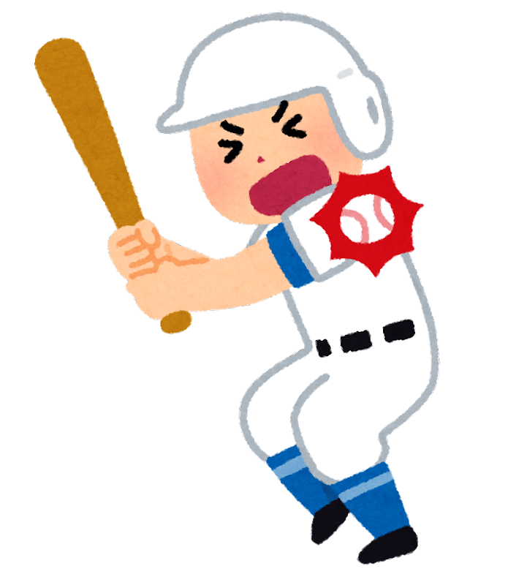

ちょっと遅いなー！！ どこでもクリックしてください。
Pavėlavote – kamuolys atsitrenkė į jus. Spauskite bet kur.
(jei pataikėte, bet nespėjote atsakyti – nu va)
正解！・TEISINGAI!
次へ・クリック！Toliau – spausk ant nuorodos
夕飯
タハン
ゆうはん

Slide 5
ちょっと遅いなー！！ どこでもクリックしてください。
Pavėlavote – kamuolys atsitrenkė į jus. Spauskite bet kur.
(jei pataikėte, bet nespėjote atsakyti – nu va)
正解！・TEISINGAI!
次へ・クリック！Toliau – spausk ant nuorodos
起こる
おこる
はこる

Slide 6
ちょっと遅いなー！！ どこでもクリックしてください。
Pavėlavote – kamuolys atsitrenkė į jus. Spauskite bet kur.
(jei pataikėte, bet nespėjote atsakyti – nu va)
正解！・TEISINGAI!
次へ・クリック！Toliau – spausk ant nuorodos
食堂
しょくどう
たべどう

Slide 7
ちょっと遅いなー！！ どこでもクリックしてください。
Pavėlavote – kamuolys atsitrenkė į jus. Spauskite bet kur.
(jei pataikėte, bet nespėjote atsakyti – nu va)
正解！・TEISINGAI!
次へ・クリック！Toliau – spausk ant nuorodos
貸した
よした
かした

Slide 8
ちょっと遅いなー！！ どこでもクリックしてください。
Pavėlavote – kamuolys atsitrenkė į jus. Spauskite bet kur.
(jei pataikėte, bet nespėjote atsakyti – nu va)
正解！・TEISINGAI!
次へ・クリック！Toliau – spausk ant nuorodos
郵便
ゆうびん
とつか

Slide 9
ちょっと遅いなー！！ どこでもクリックしてください。
Pavėlavote – kamuolys atsitrenkė į jus. Spauskite bet kur.
(jei pataikėte, bet nespėjote atsakyti – nu va)
正解！・TEISINGAI!
次へ・クリック！Toliau – spausk ant nuorodos
首
どう
くび

Slide 10
ちょっと遅いなー！！ どこでもクリックしてください。
Pavėlavote – kamuolys atsitrenkė į jus. Spauskite bet kur.
(jei pataikėte, bet nespėjote atsakyti – nu va)
正解！・TEISINGAI!
次へ・クリック！Toliau – spausk ant nuorodos
泳ぐ
みずぐ
およぐ

Slide 11
ちょっと遅いなー！！ どこでもクリックしてください。
Pavėlavote – kamuolys atsitrenkė į jus. Spauskite bet kur.
(jei pataikėte, bet nespėjote atsakyti – nu va)
正解！・TEISINGAI!
次へ・クリック！Toliau – spausk ant nuorodos
小説
しょうせつ
ちいせつ

Slide 12
ちょっと遅いなー！！ どこでもクリックしてください。
Pavėlavote – kamuolys atsitrenkė į jus. Spauskite bet kur.
(jei pataikėte, bet nespėjote atsakyti – nu va)
正解！・TEISINGAI!
次へ・クリック！Toliau – spausk ant nuorodos
書く
かく
すく

Slide 13
ちょっと遅いなー！！ どこでもクリックしてください。
Pavėlavote – kamuolys atsitrenkė į jus. Spauskite bet kur.
(jei pataikėte, bet nespėjote atsakyti – nu va)
正解！・TEISINGAI!
次へ・クリック！Toliau – spausk ant nuorodos
走る
おきる
はしる

Slide 14
ちょっと遅いなー！！ どこでもクリックしてください。
Pavėlavote – kamuolys atsitrenkė į jus. Spauskite bet kur.
(jei pataikėte, bet nespėjote atsakyti – nu va)
正解！・TEISINGAI!
次へ・クリック！Toliau – spausk ant nuorodos
引く
ひく
あく

Slide 15
ちょっと遅いなー！！ どこでもクリックしてください。
Pavėlavote – kamuolys atsitrenkė į jus. Spauskite bet kur.
(jei pataikėte, bet nespėjote atsakyti – nu va)
正解！・TEISINGAI!
次へ・クリック！Toliau – spausk ant nuorodos
秋
ふゆ
あき

Slide 16
ちょっと遅いなー！！ どこでもクリックしてください。
Pavėlavote – kamuolys atsitrenkė į jus. Spauskite bet kur.
(jei pataikėte, bet nespėjote atsakyti – nu va)
正解！・TEISINGAI!
次へ・クリック！Toliau – spausk ant nuorodos
使う
つかう
ゆう

Slide 17
ちょっと遅いなー！！ どこでもクリックしてください。
Pavėlavote – kamuolys atsitrenkė į jus. Spauskite bet kur.
(jei pataikėte, bet nespėjote atsakyti – nu va)
正解！・TEISINGAI!
次へ・クリック！Toliau – spausk ant nuorodos
計画
けいかく
けいが

Slide 18
ちょっと遅いなー！！ どこでもクリックしてください。
Pavėlavote – kamuolys atsitrenkė į jus. Spauskite bet kur.
(jei pataikėte, bet nespėjote atsakyti – nu va)
正解！・TEISINGAI!
次へ・クリック！Toliau – spausk ant nuorodos
泣く
たたく
なく

Slide 19
ちょっと遅いなー！！ どこでもクリックしてください。
Pavėlavote – kamuolys atsitrenkė į jus. Spauskite bet kur.
(jei pataikėte, bet nespėjote atsakyti – nu va)
正解！・TEISINGAI!
次へ・クリック！Toliau – spausk ant nuorodos
道
くび
どう

Slide 20
ちょっと遅いなー！！ どこでもクリックしてください。
Pavėlavote – kamuolys atsitrenkė į jus. Spauskite bet kur.
(jei pataikėte, bet nespėjote atsakyti – nu va)
正解！・TEISINGAI!
次へ・クリック！Toliau – spausk ant nuorodos
建物
たてもの
かけもの

Slide 21
ちょっと遅いなー！！ どこでもクリックしてください。
Pavėlavote – kamuolys atsitrenkė į jus. Spauskite bet kur.
(jei pataikėte, bet nespėjote atsakyti – nu va)
正解！・TEISINGAI!
次へ・クリック！Toliau – spausk ant nuorodos
八日
ようか
よっか

Slide 22
ちょっと遅いなー！！ どこでもクリックしてください。
Pavėlavote – kamuolys atsitrenkė į jus. Spauskite bet kur.
(jei pataikėte, bet nespėjote atsakyti – nu va)
正解！・TEISINGAI!
次へ・クリック！Toliau – spausk ant nuorodos
東京
とうきょう
きょうと

Slide 23
ちょっと遅いなー！！ どこでもクリックしてください。
Pavėlavote – kamuolys atsitrenkė į jus. Spauskite bet kur.
(jei pataikėte, bet nespėjote atsakyti – nu va)
正解！・TEISINGAI!
次へ・クリック！Toliau – spausk ant nuorodos
美女
めいじょ
びじょ

Slide 24

おめでとうございます！
野球で上手ですよね！それに、漢字を知っていますよ！
Sveikinimai!
Jūs puikiai pritaikote kanji žinias!
【もう一回やってみたいですか？クリックして下さい】
(Norite dar? Spustelėkite šį žaliąjį plotą)

Slide 25
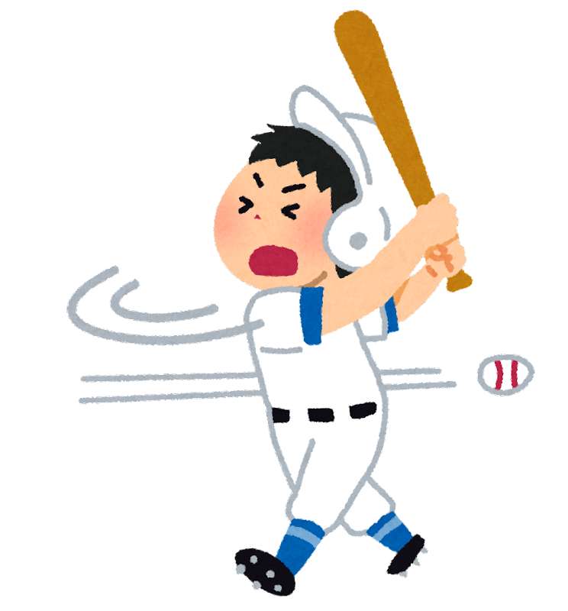
残念…
Deja…
もう一度始めたかったら、クリックしてください
Jei norite dar žaisti, spauskite ant šio teksto.

